Slide 1
第1章 Android 入门基础
1.2 搭建Android 应用开发环境

Slide 2
1.2 搭建Android开发环境
开发Android APP 需要一些支持：
jdk：java支持（安装最新版/较新版）。
Android sdk：支持Android 提供的各类功能，也即API。
Android Studio：集成开发环境（IDE）。开发项目、调试程序的软件。开发Android App 一般使用它AS（Google 推荐），其它的开发环境还有Eclipse+ADT，当然还有一些组件式的开发软件，例如App Inventor（也是Google 推荐），但是高级程序员一般不使用它。
AVD：模拟器，开发好的App 需要在手机真机或模拟的手机上运行，以便确认开发的App功能 是是否符合预期。AVD 全称Android Virtual Device。
Android API和在线帮助。

Slide 3
1.2 搭建Android开发环境
计算机系统配置要求（Android 10，Q）
Windows 开发环境：
Microsoft® Windows® 7/8/10 (32- or 64-bit)
Android 模拟器仅支持64位的Windows 操作系统
至少4 GB内存，推荐 8 GB RAM
至少2 GB存储，推荐 4 GB（其中，500MB用于IDE开发环境，1.5GB用于Android SDK 和模拟器系统）
至少1280 x 800 屏幕分辨率

Slide 4
1.2 搭建Android 应用开发环境
1. Android Studio 下载
2. Android Studio 安装
3. 配置 Android Studio
4. 准备Android APP 的运行环境
5. Android API 和 在线帮助

Slide 5
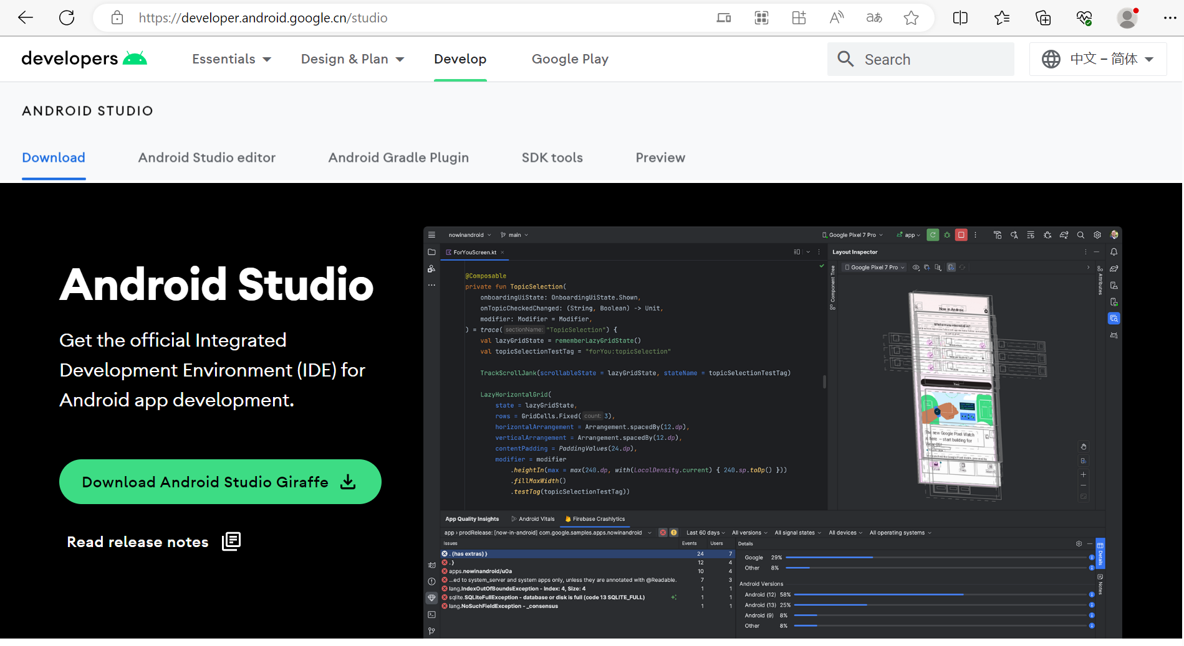
1. Android Studio 下载
（1）https://developer.android.google.cn/studio 最新稳定版

Slide 6
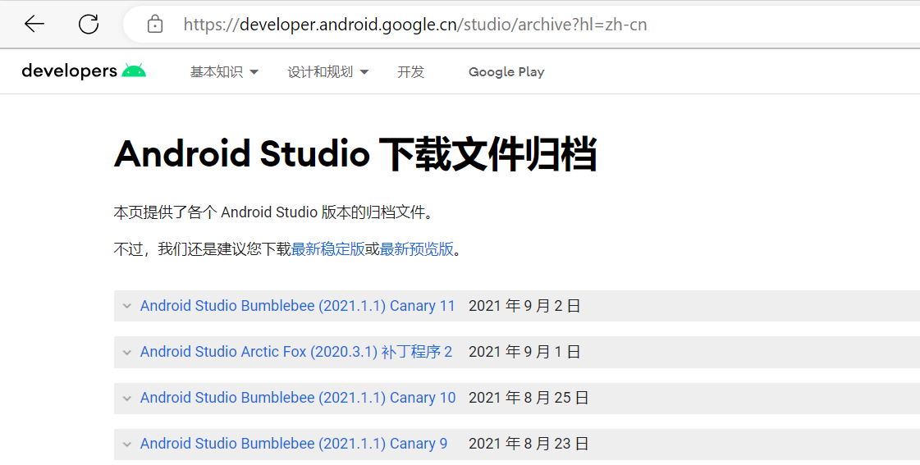
Android Studio的版本：
历史版本中，有的带sdk(含关键词bundle)，有的不带sdk(含关键词ide)，最新的版本都不带sdk 。如果带sdk，就可以省略Android sdk 在安装过程中的再次下载了。这样的AS开发环境安装包大小一般都在1G以上。
.exe 的版本是直接安装版。
.zip 的版本需要先解压缩。
官方推荐下载最新稳定版。

Slide 7
2. Android Studio 安装
注意，安装路径不要带中文。安装时请保持网络良好，否则可能导致安装过程太长。
.exe下载成功后直接点击它运行，安装。
.zip 文件，请解压缩 ZIP 文件，将 android-studio 文件夹复制到 Program Files 文件夹中（例如: C:\Program Files\Android, 也可以是其它路径，记住这个路径就行），然后打开 android-studio > bin 文件夹并启动 studio64.exe（对于 64 位计算机）或 studio.exe（对于 32 位计算机）。
两种情形都将进入安装程序。按照 Android Studio 中设置向导的指示安装它推荐的所有 SDK 软件包。

Slide 8
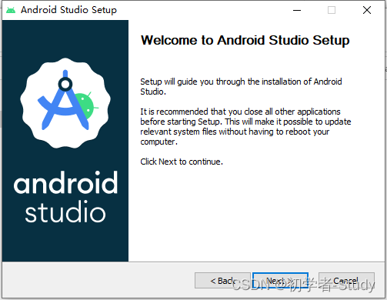
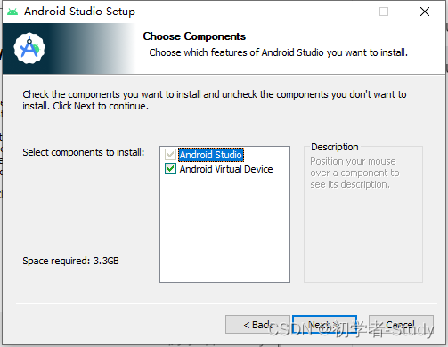
2. Android Studio 安装
以下是Android Studio 2022.2.1 的安装过程。
参考链接：https://blog.csdn.net/qq_38436214/article/details/105073213
点击运行安装。
② 选择需要安装的组件，点击next。

Slide 9
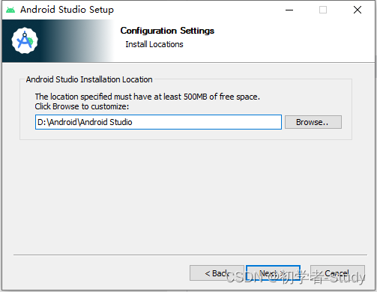
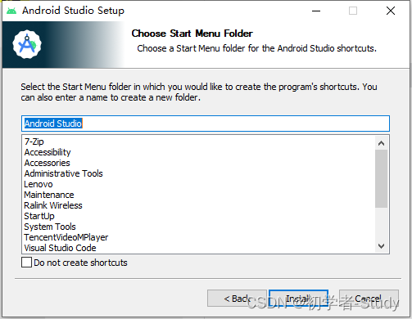
2. Android Studio 安装
③ 安装路径，建议选非系统盘（C盘），点击next。
④ 设置快捷方式，点击Install。

Slide 10
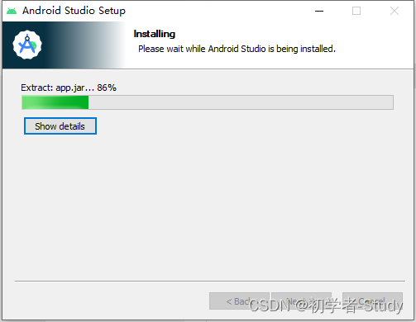
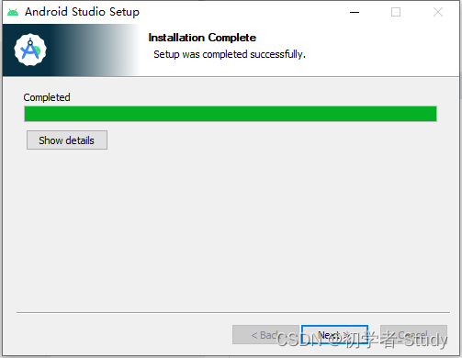
2. Android Studio 安装
⑤ Installing，等待。
⑥安装完成，点击next。

Slide 11
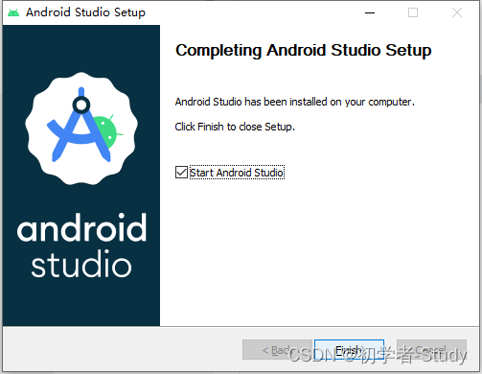
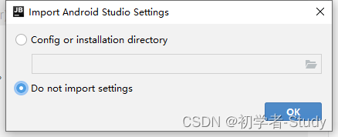
2. Android Studio 安装
⑦ 运行Android Studio，点击Finish。
⑧ 选择不导入设置，点击OK。

Slide 12

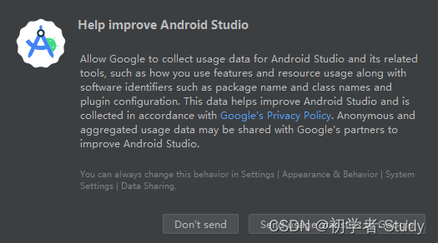
2. Android Studio 安装
⑨ 进入Android Studio 的欢迎页面
⑩ 是否发送反馈用于改进

Slide 13
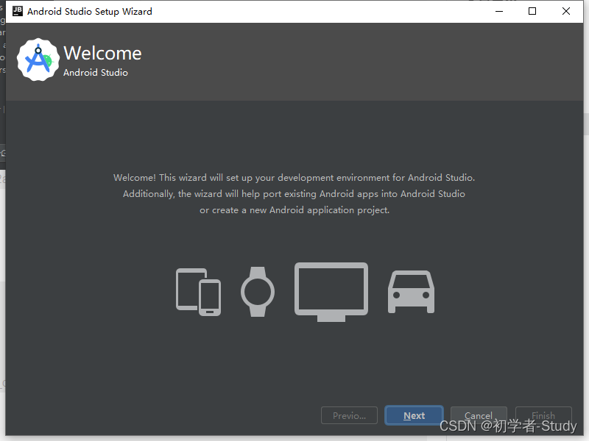
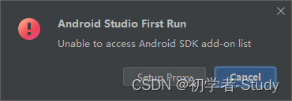
2. Android Studio 安装
⑾ 提示未安装SDK，不设置代理，点击Cancel。
⑿ 点击next。

Slide 14
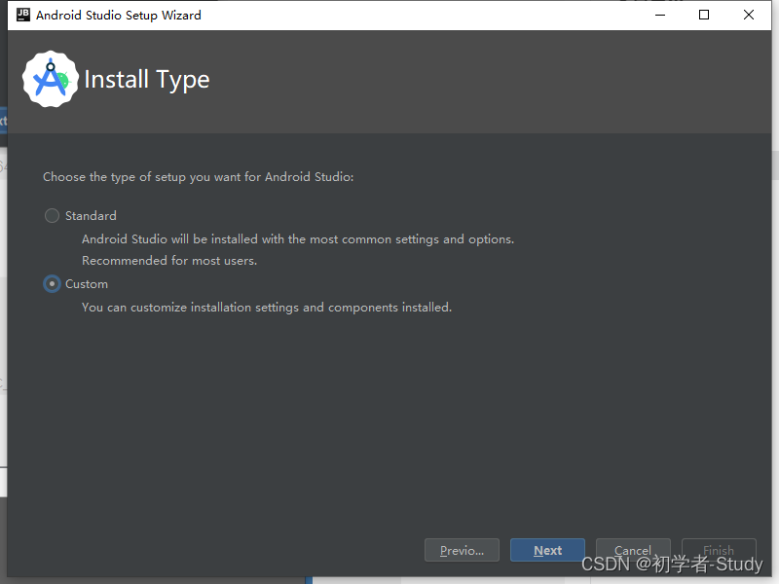
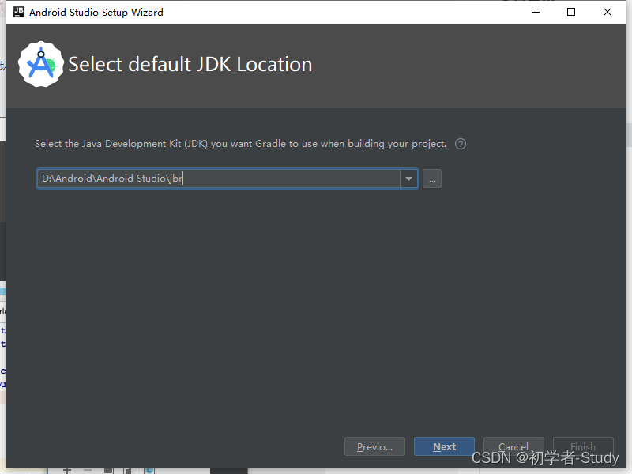
2. Android Studio 安装
⒀ 安装类型选择Custom，否则会使用默认方式，点击Next。
⒁ 设置JDK位置，配置为Android Studio 自带的JDK的路径，点击Next。

Slide 15
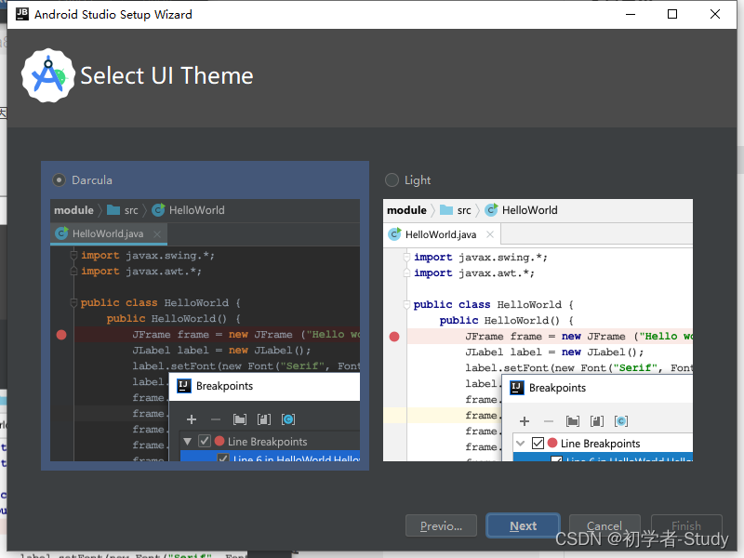
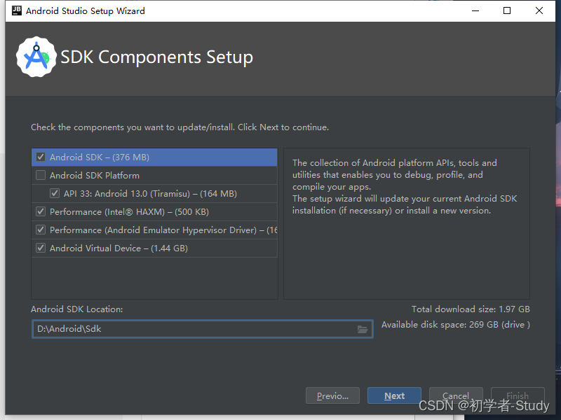
2. Android Studio 安装
⒂设置Android UI 主题，深色或者浅色，点击Next。
⒃设置需要安装的SDK组件，全选，设置安装路径，点击Next。

Slide 16
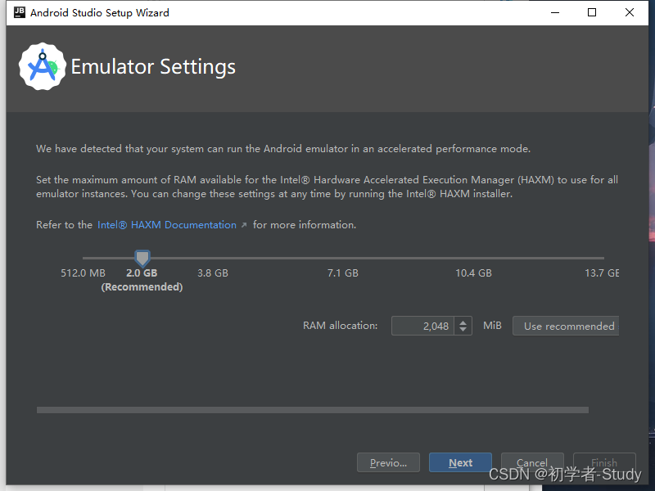
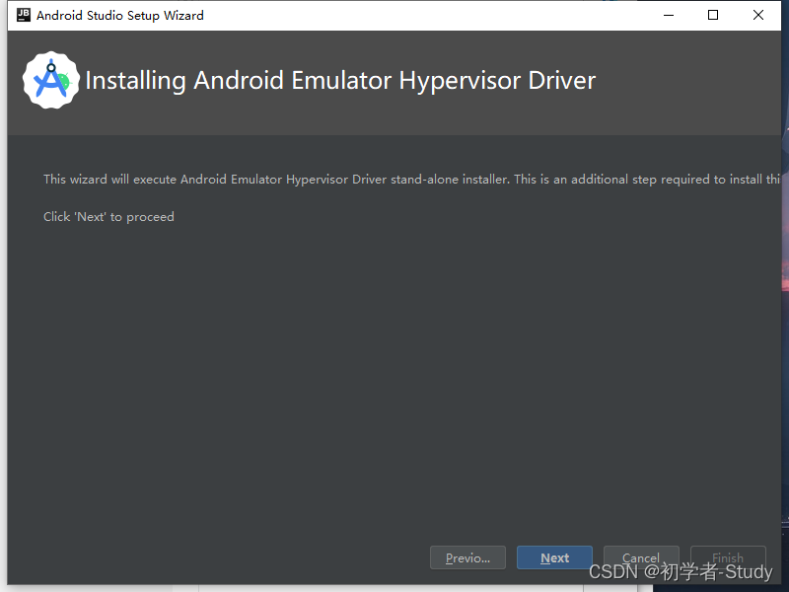
2. Android Studio 安装
⒄ 模拟器参数设置，默认配置，点击Next。
⒅安装Android 模拟器驱动，点击Next。

Slide 17
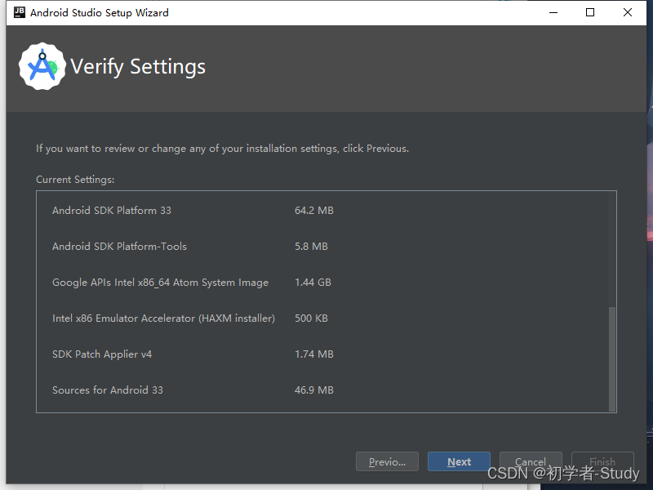
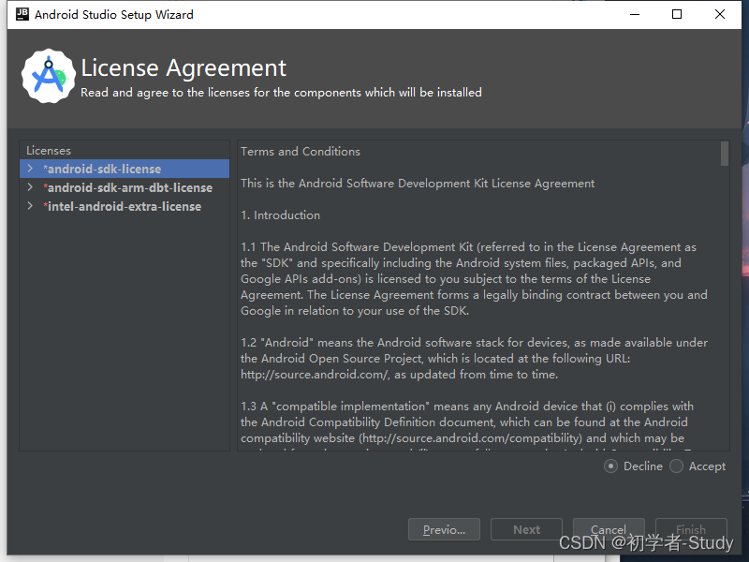
2. Android Studio 安装
⒆确认安装设置，点击Next。
⒇ 同意安装许可协议，三个协议都选择Accept，点击Finish。

Slide 18
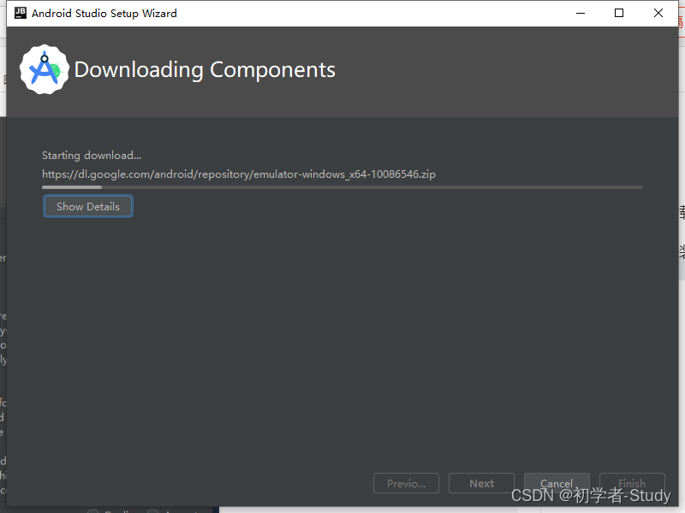
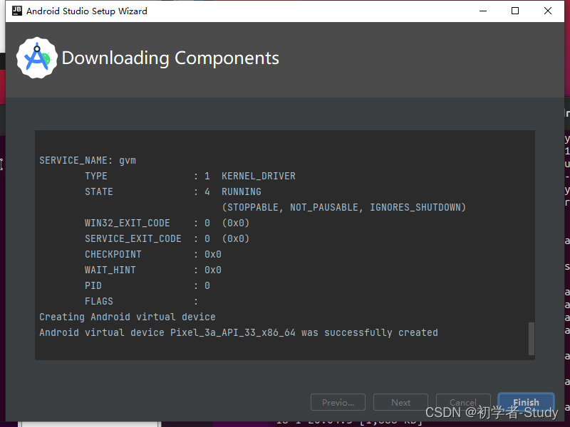
2. Android Studio 安装
(21) 下载相关组件，保持网络畅通。
(21) 下载完成，点击Finish。

Slide 19
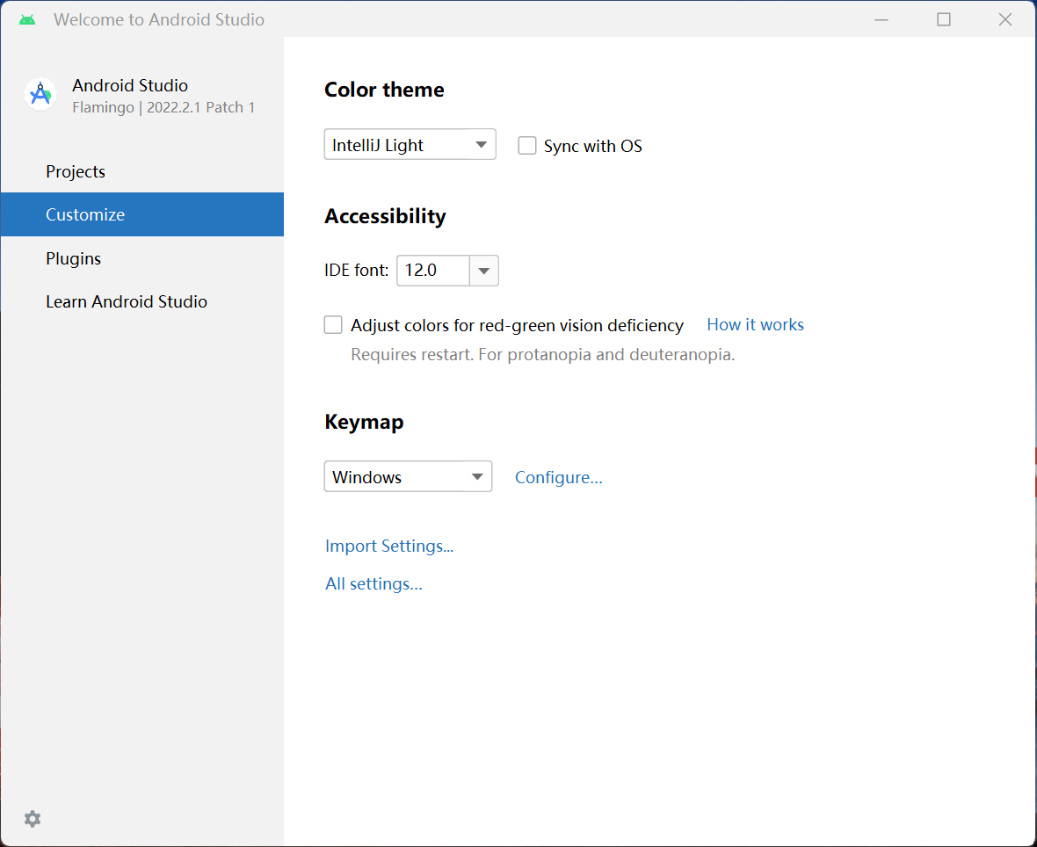
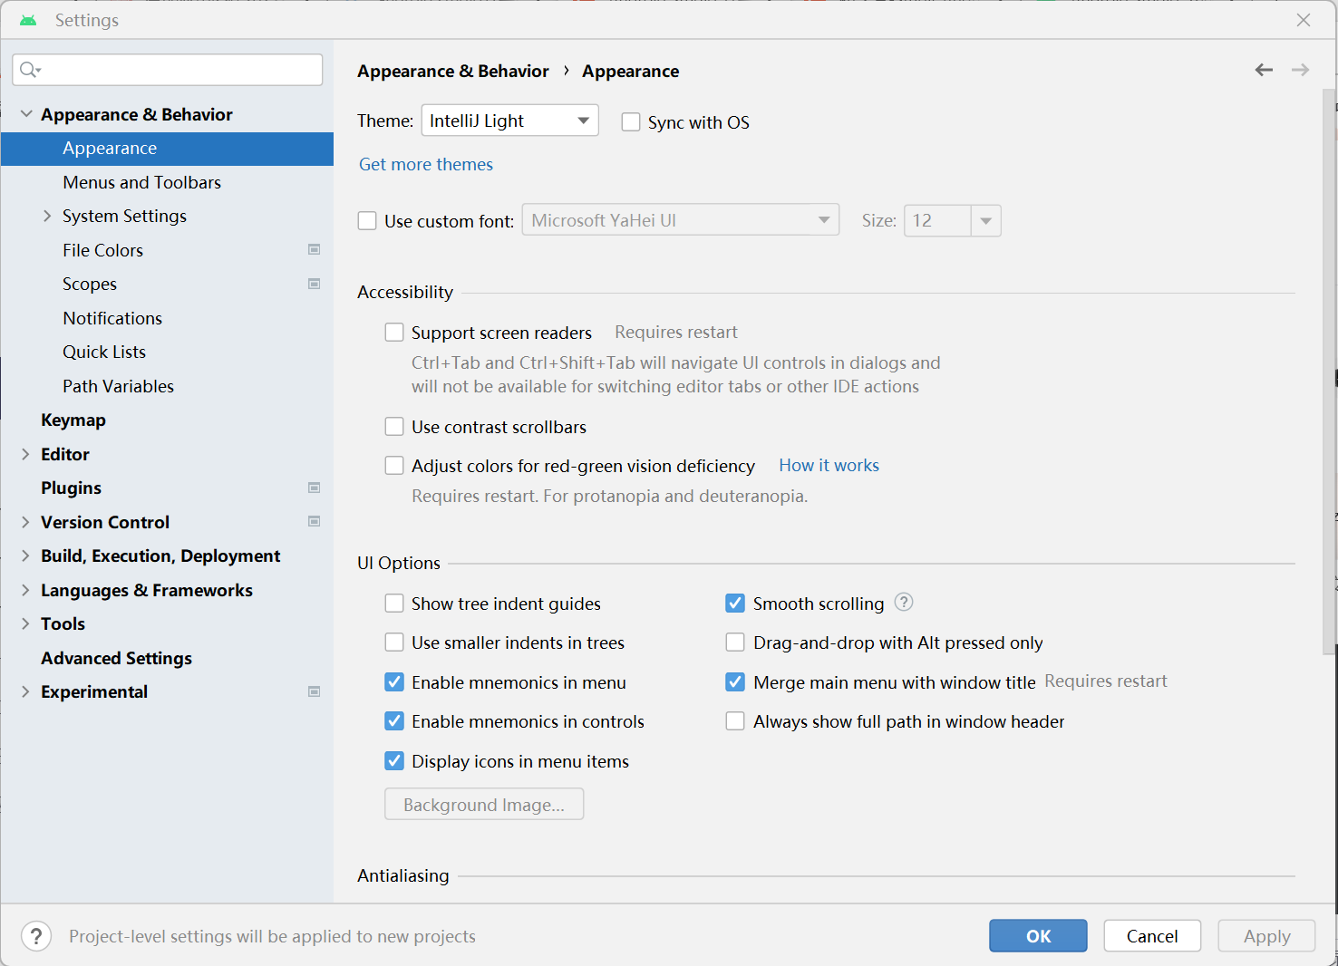
3. 配置 Android Studio
在欢迎页面，选择Customize，可对Android Studio的颜色主题、编辑器字号进行快速设置，选择All Settings 进入详细设置界面。
对编码集、字体大小以及自动优化导包进行一些基本的配置

Slide 20
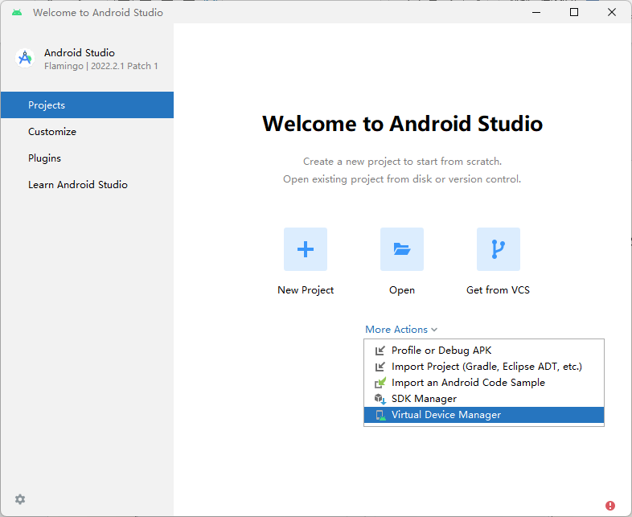
4. 准备Android APP 的运行环境
Android APP 的运行需要模拟器或者真机。开始工作之前最好先准备好它们。
(1).使用模拟器
① 在AS的欢迎页，More Actions->Virtual Device Manager，如下图所示：

Slide 21
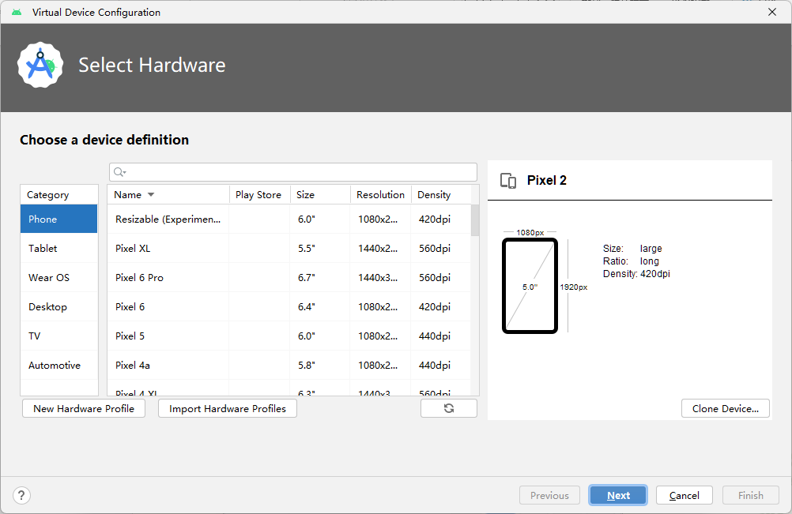
(1) 创建Andriod虚拟设备AVD
② 在Device Manager 界面单击“Create Device”，进入如下图所示界面：

Slide 22
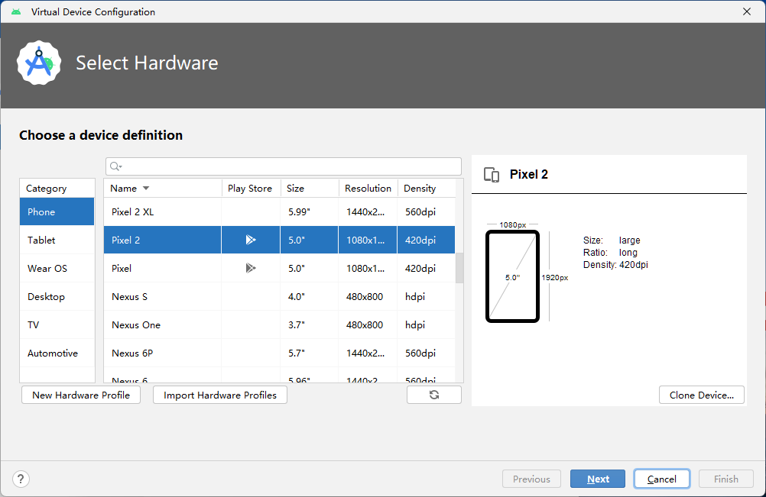
(1) 创建Andriod虚拟设备AVD
③ 使用默认配置，表示要配置的模拟器设备的基本硬件参数，如下图所示。 点击next。

Slide 23
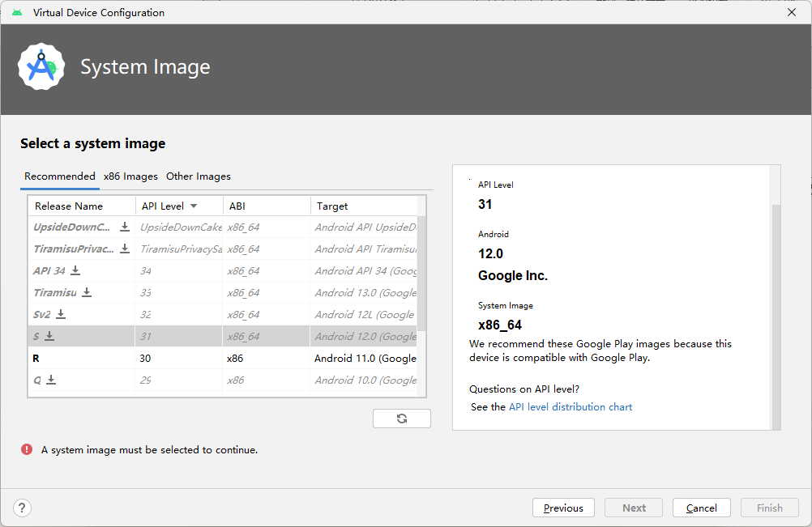
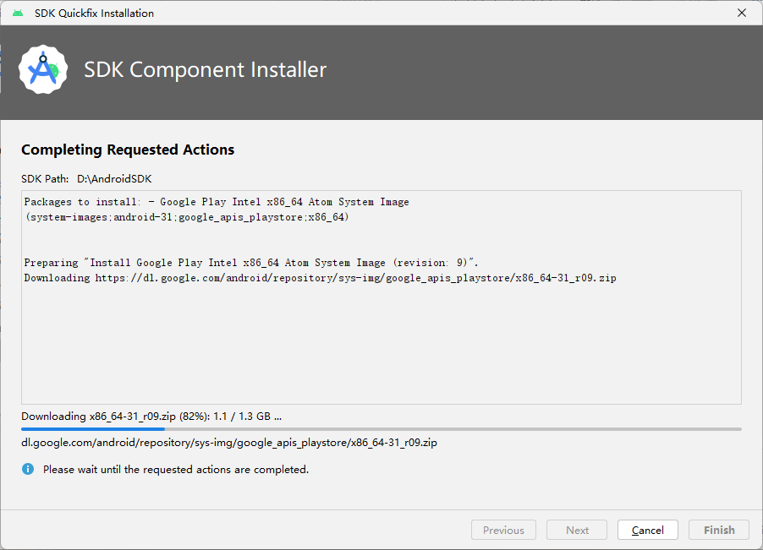
(1) 创建Andriod虚拟设备AVD
④ 第一次创建某个API Level的模拟器时，需要为模拟器设备选择一个操作系统，比如S，然后单击右方的箭头进入右图的SDK Component Installer界面，下载并安装完成后才能继续创建。
Notes:
注意，为模拟器选择的API Level 要与你安装的AS 中项目配置的 API Level 一致或兼容
比如我们安装时选择了Standard，默认是Q，API Level 29，则模拟器的API Level 可以是29，或者高于等于创建项目时指定的最低兼容版本的 API Level

Slide 24
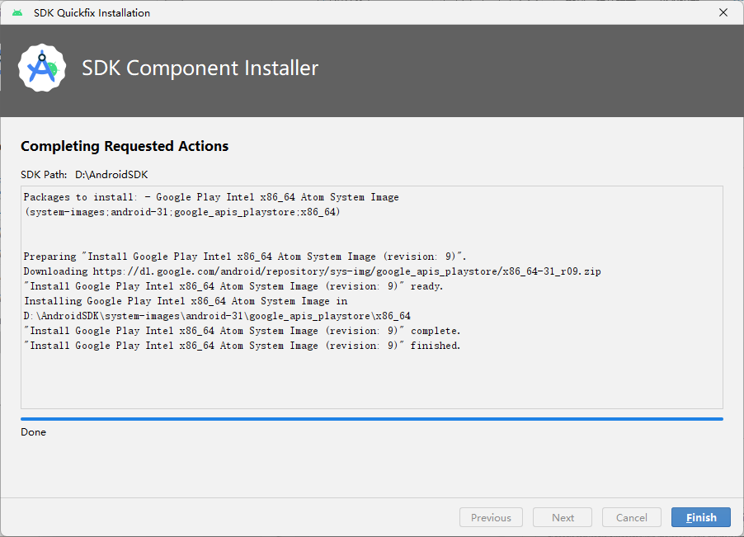
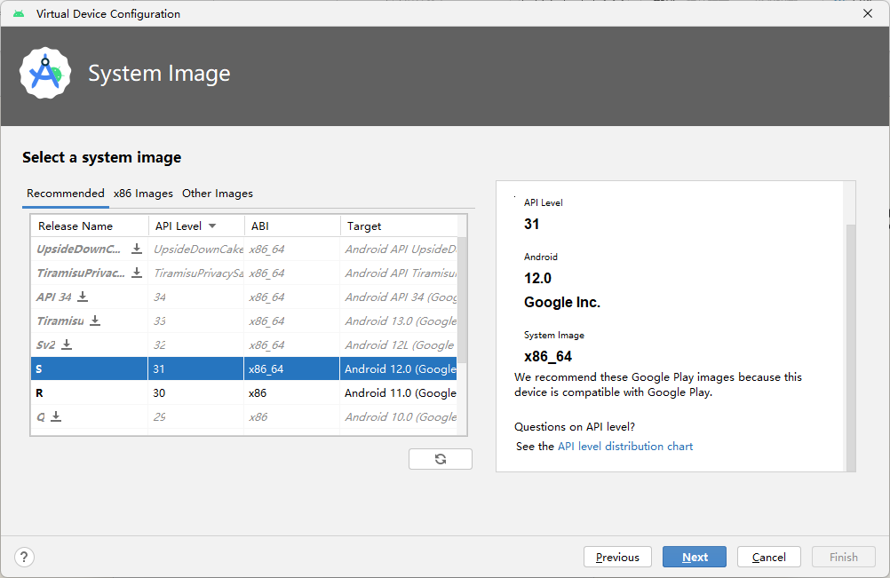
(1) 创建Andriod虚拟设备AVD
⑤安装完成后，单击“Finish”，回到 右侧的“System Image”界面，选择S，继续创建模拟器，单击next。

Slide 25
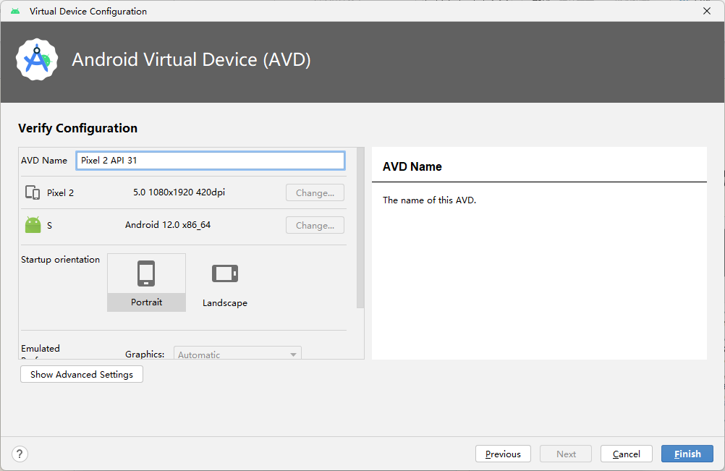
(1) 创建Andriod虚拟设备AVD
⑥ 选择S，单击“Next”后进入“Verify Configuration”假面，确认配置，单击Finish。

Slide 26
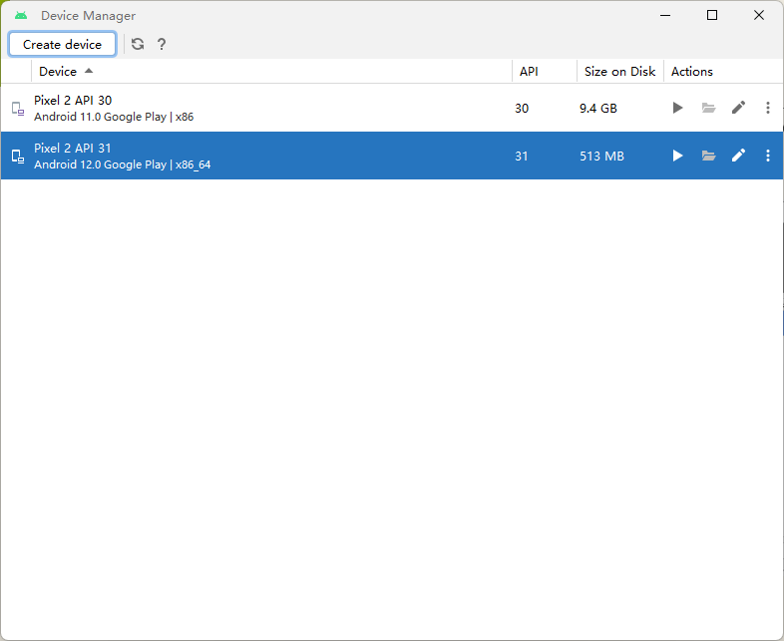
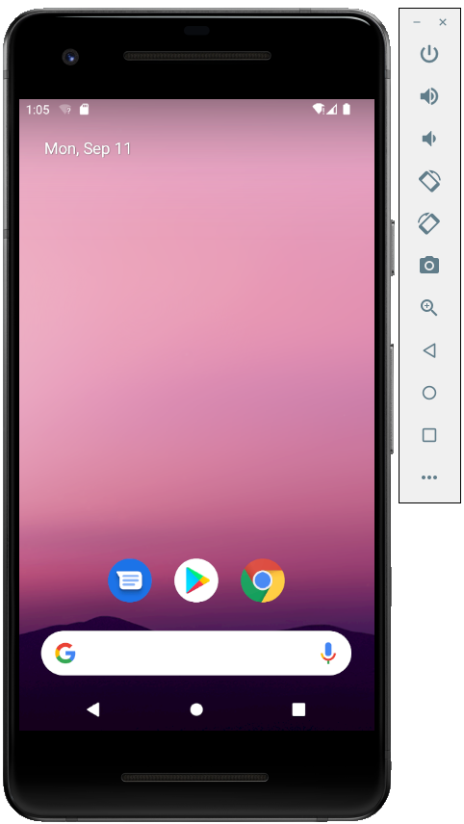
(1) 创建Andriod虚拟设备AVD
⑦ 确认配置，单击“Finish”后，进入Device Manager界面，可以看到刚刚创建好的模拟器。点击右侧 Actions 中的三角形动作按钮，启动模拟器，如右图所示。这样，运行Android APP 的设备模拟器环境就准备好了。

Slide 27
4. 准备Android APP 的运行环境
另外一种方案是使用真机
需要一台基于Android OS 的终端设备（手机），版本介于项目创建时设置的最低兼容版本。
设置开发者模式。首先，通过数据线把手机连接到电脑上，然后进入到“关于手机”，连续点击版本号，通过这种方式显示“开发者选项”，然后勾选启动“USB调试选项”。这样就准备好了真机作为项目运行环境。
注意：使用真机时，不同厂家的启动开发者选项的方式可能不一样，请自行上网查找方法。

Slide 28
4. 准备Android APP 的运行环境
（3） 其它模拟器
Bluestacks
LDPlayer (雷电模拟器)
NoxPlayer (夜神模拟器)
MEMU (逍遥模拟器)
Android Studio Emulator
Remix OS Player
Ko Player
Genymotion
知乎：最好用的Android安卓模拟器推荐
建议使用真机！

Slide 29
5. Android API 和 在线帮助
Android 开发者
https://developer.android.google.cn/
开源中国 Android开发专区
https://www.oschina.net/android
Android开发中文站
http://www.androidchina.net/

Slide 30
小结
本章主要介绍了Android 应用开发的环境搭建，主要包括：
集成开发环境Android Studio的下载、安装和配置
Android APP的运行环境准备
Android API 和 在线帮助及开发者社区

